Slide 1



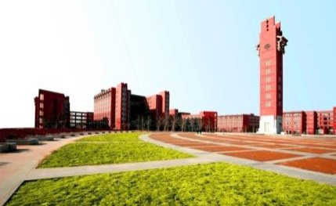











“互联网+”
助力高水平大学建设
王宗敏
2015年4月

Slide 2
























提 纲
1
前言
2
互联网基础服务
3
互联网应用系统
4
互联网深度融合
5
“互联网+”探索与思考

Slide 3

“互联网+”助力高水平大学建设

Slide 4


高校教育信息化的目的
高校教育信息化的目的是实现 学校的教学、科研、管理、服 务等活动的高效率和规范化； 是要促进教育内容、教学手段 和方法现代化，是要带来教育 观念、教育体制、教学方式、 人才培养过程等方面的深刻变 化。

Slide 5
教育部《教育信息化十年发展规划（2011—2020 年）》
“推动信息技术与高等教育深度融合，创新人才培养模式”
▪ 高等教育信息化是促进高等教育改革创新和提高质量的 有效途径，是教育信息化发展的创新前沿。
▪ 进一步加强基础设施和信息资源建设，重点推进信息技 术与高等教育的深度融合，促进教育内容、教学手段和方法 现代化，创新人才培养、科研组织和社会服务模式，推动文 化传承创新，促进高等教育质量全面提高。

Slide 6


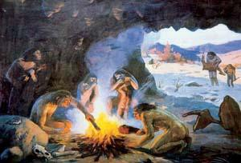
高等教育信息化的作用
是一场革命！！！

Slide 7













高校数字化校园建设阶段
与教育、教学、管理的深度融合阶段
各应用软件系统建设阶段 校园网基础设施建设及服务阶段

Slide 8

“互联网+”助力高水平大学建设

Slide 9

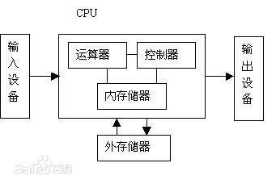

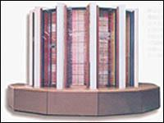



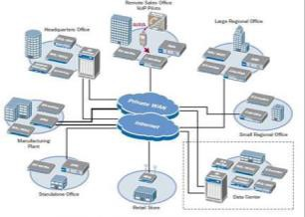









高等教育信息化的重点工作
云计算是计算资源的演进：从集中到分散再到集中
全世界只需要5台电脑就足够了——托马斯·沃森
个人用户的内存只需640K足矣 ——比尔·盖茨
校园网的DNA仍然是冯·诺依曼体系结构——王宗敏
计算时代
网络时代
大智移云时代

Slide 10








硬件基础设施建设
2、数据中心建设
➢基于云计算的数据中心
•数据集中
•业务系统集中
•设备集中
➢灾备中心
•数据与业务的备份与
安全
1、宽带校园网络
➢有线（万兆主干，千兆/ 百兆桌面）
➢无线（WiFi）

Slide 11





郑州大学校园网建设
目标：建设全国一流校园网
内容：建好新校区 和完善老校区
主线：四校区 依网据络：一学体校化发 展战略规划
主线：四校区 网络一体化
宗旨：服务教学、 科研、管理和教工、 学生生活园区
提供功能完善、覆盖面广、技术先进、安全可靠、高可用性的校园网络

Slide 12
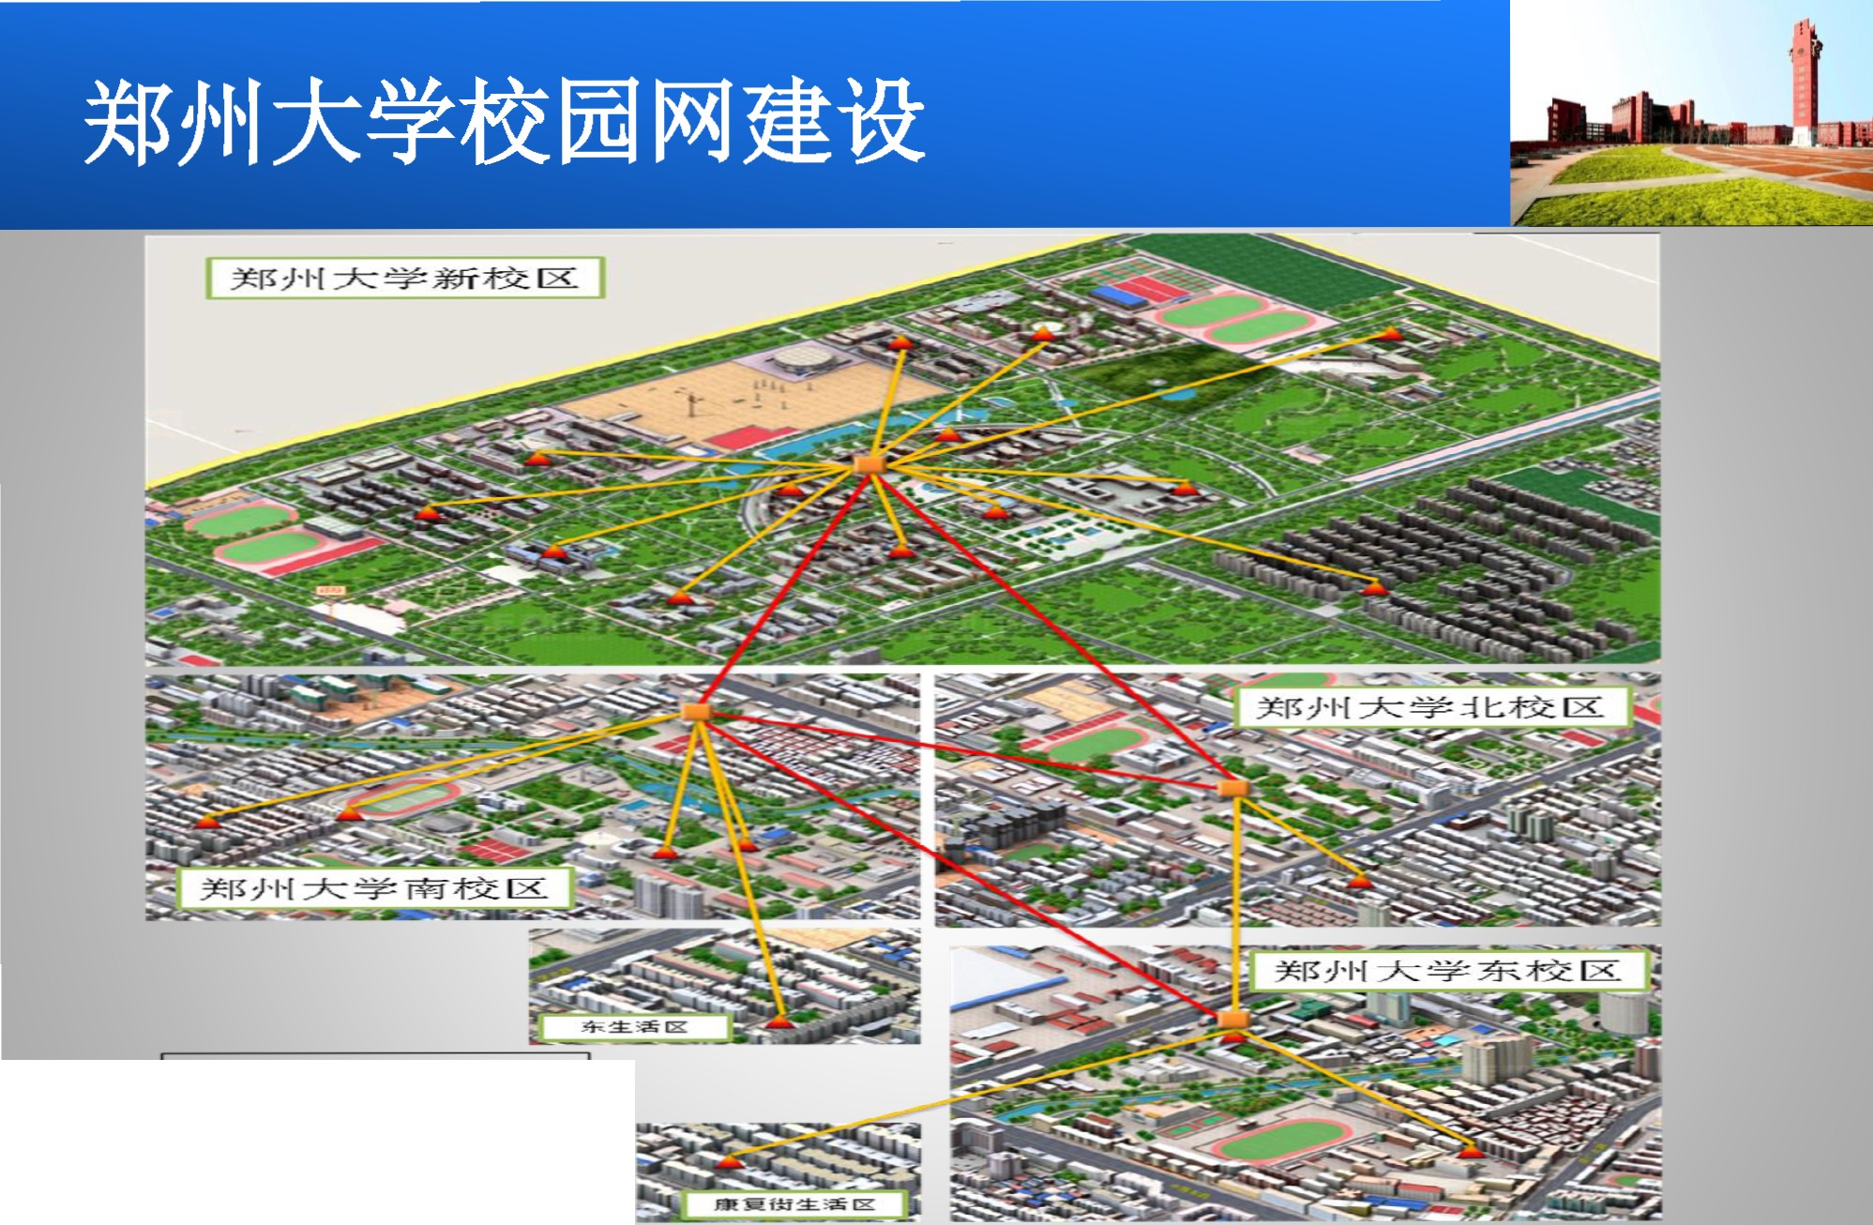
....
辛E雪 主运主集布1..
本亥IL'备由去§
IliJI2王苦耐F二F歹';J 也 非交Eζ币母二F7:J3I1:.
四校区互联示意图
刷-l 伊'

Slide 13
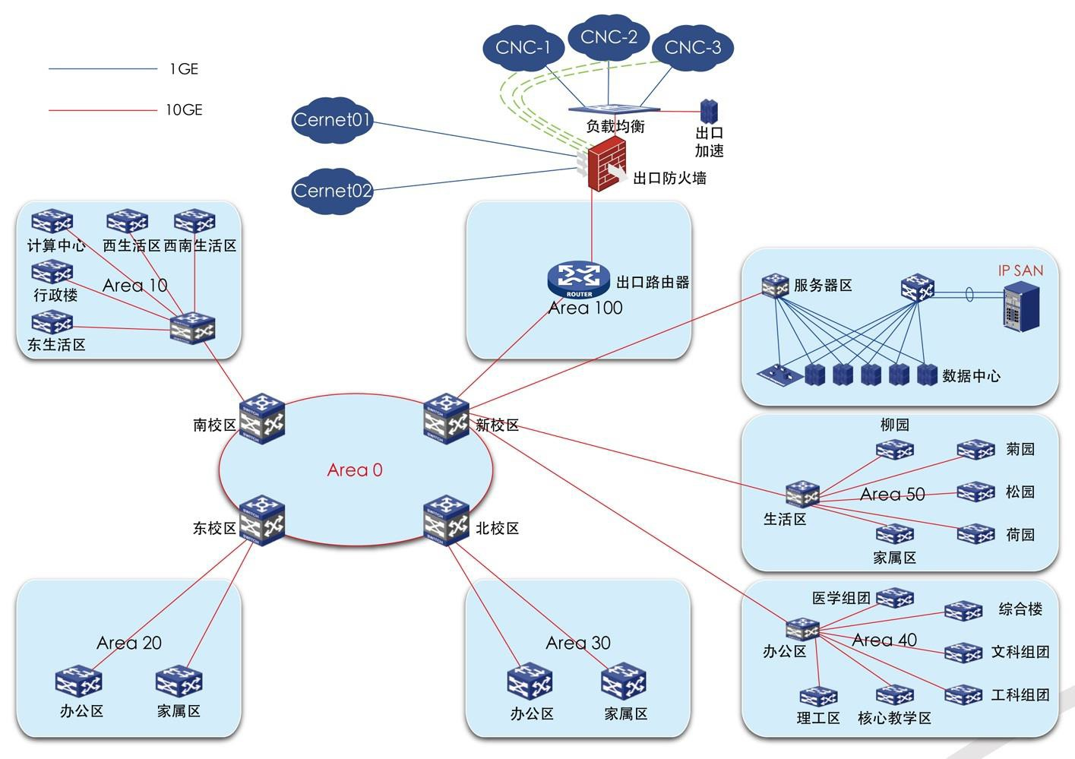
郑州大学校园网建设
移动
电信
校园网网络拓扑图

Slide 14
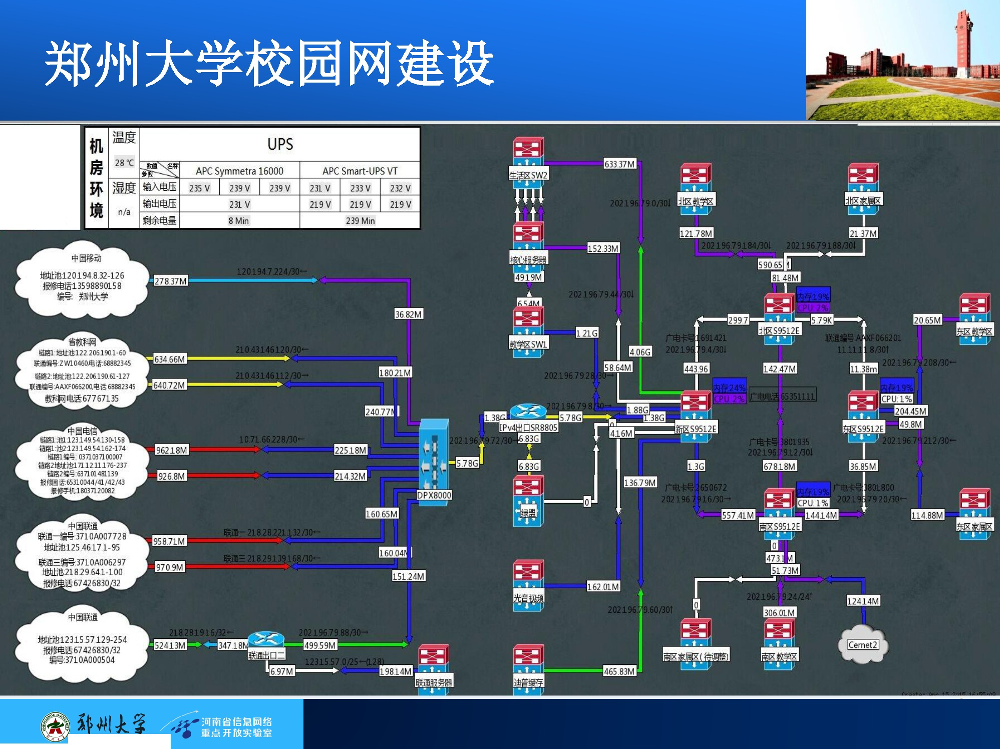

…流量负载
ι0%
ι1%
1-10%
lι25%
25-40%
40-55%
55-70%
7ι85%
_ 85-100%
lHf!JI( l iOll M、E腿SI1Y

Slide 15

































硬件基础设施建设
覆盖全校的无线校园 ？？？

Slide 16

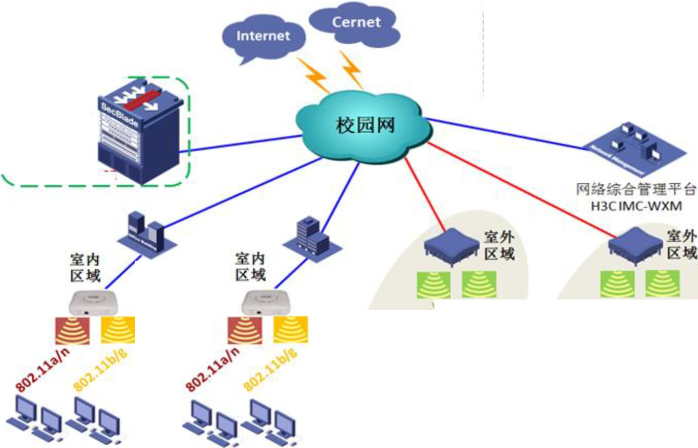



f 图例=
、:
室内AP:
室外AP :
l 无线控制器
、
.，...
.，'
| 插卡
飞矿、合。
ddF 飞r
...... ♂+♂
d-JL-dL-
俐峰 ，每酬? 嗣ii

Slide 17
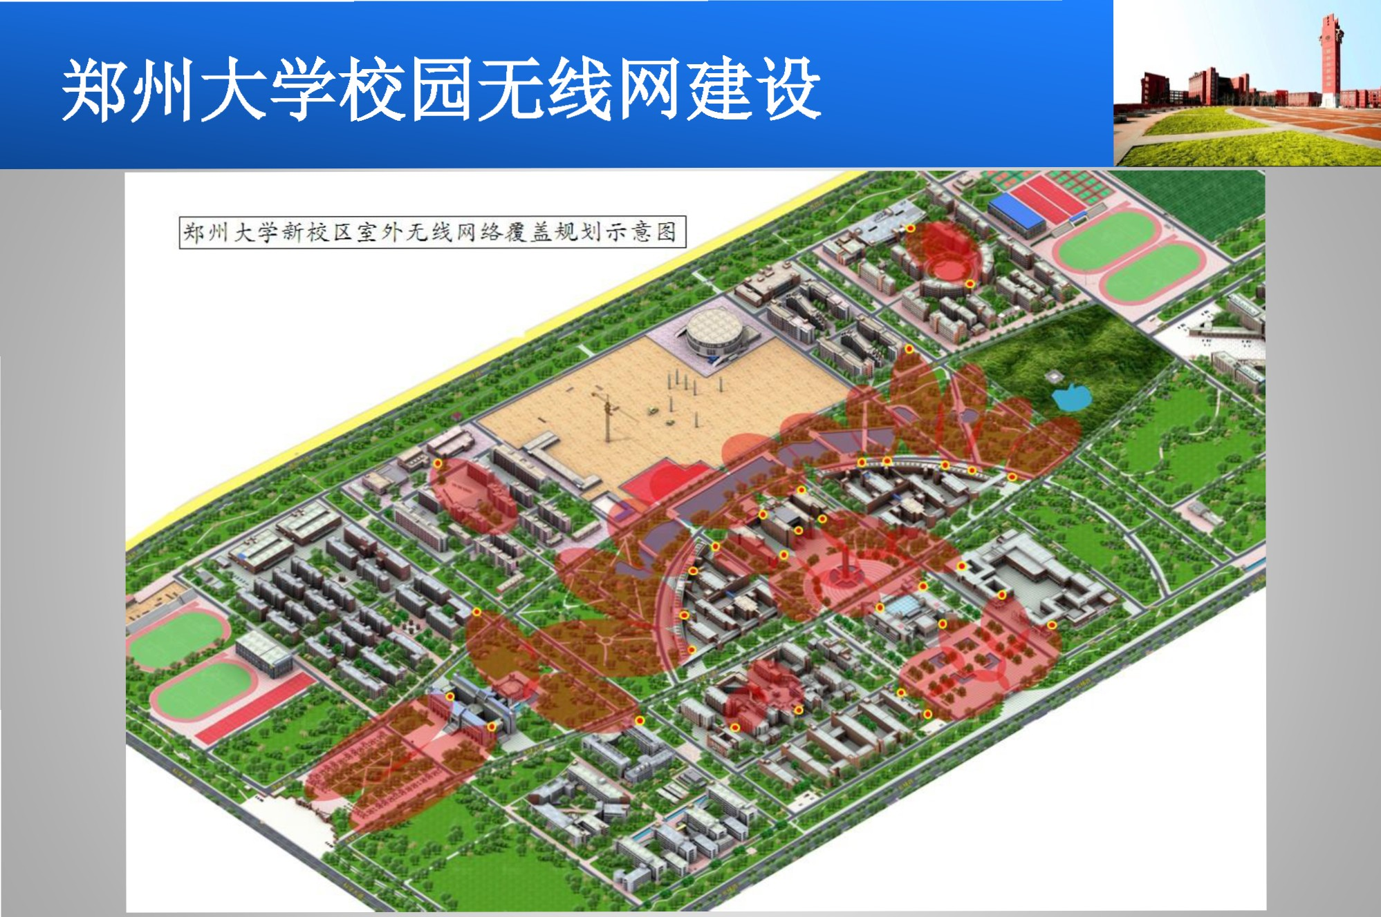
室外无线网络覆盖图
富商 制l!.琴 ，矿'

Slide 18

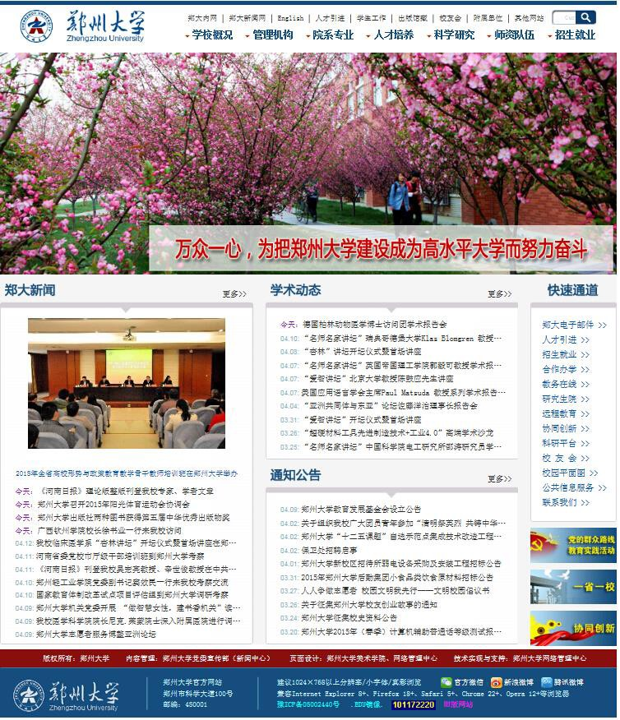





互联网基础服务—门户网站
➢门户网站
➢电子邮件

Slide 19
互联网基础服务—典型案例
安阳
濮阳 鹤壁
焦作
新乡
济源
环路1
开封
三门峡
洛阳
郑州
商丘
环路2
环路3
许昌
周口 平顶山
漯河
环路4
驻马店 南阳
信阳
HERNET主干网

Slide 20
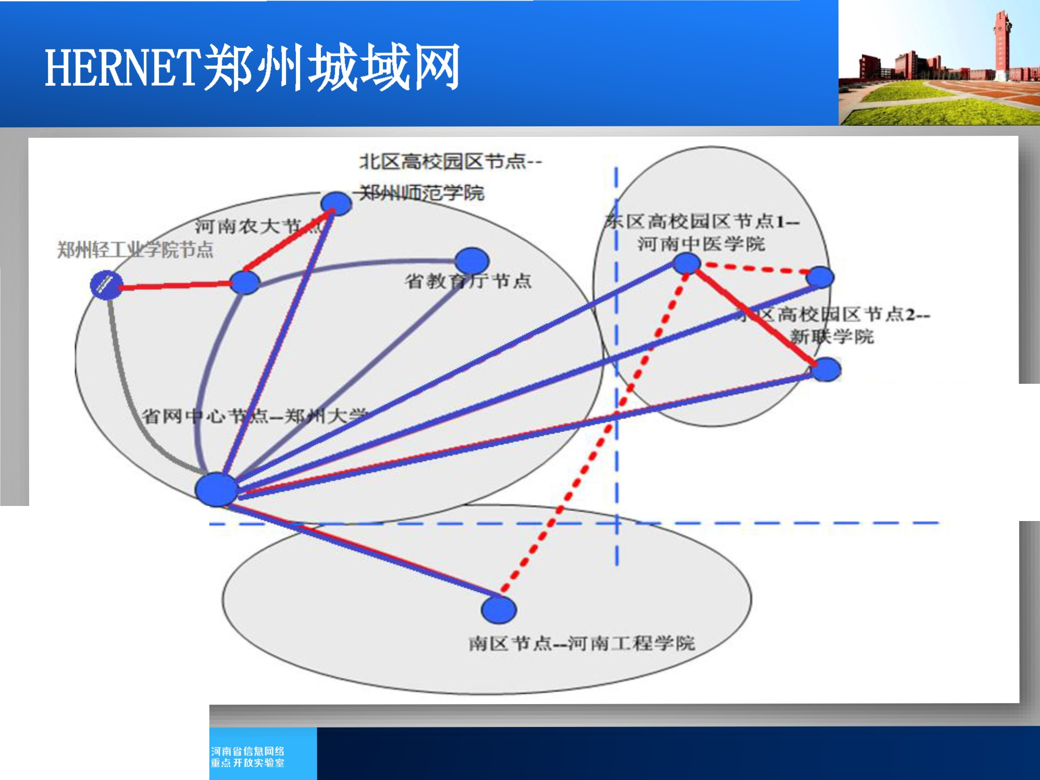
东区高校园区节点3-­ 河南省财经专科学校
富商 制l!.琴 ，矿'

Slide 21

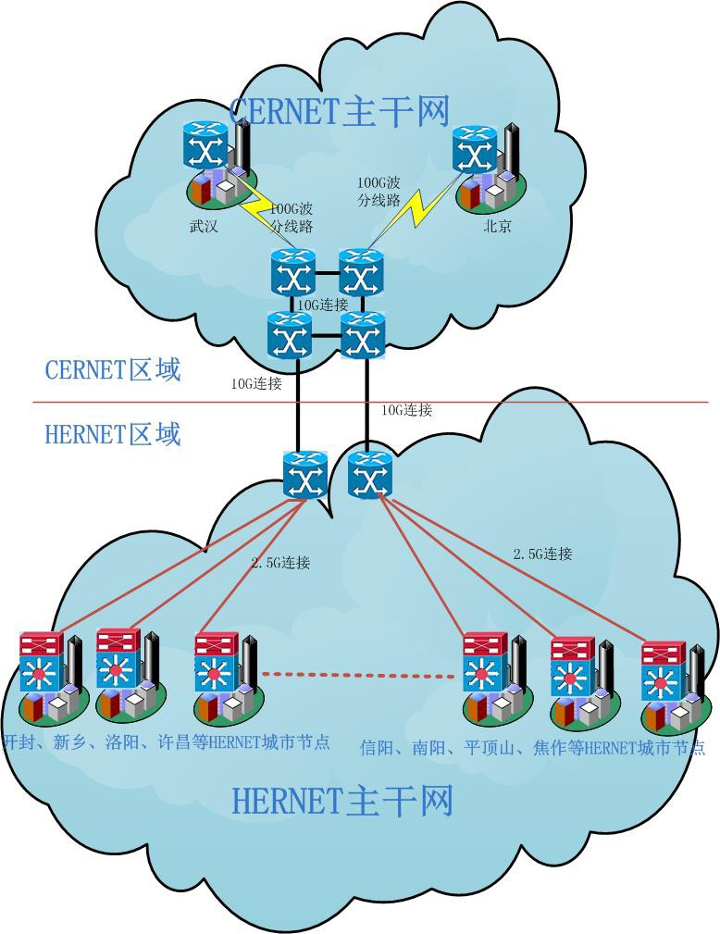
HERNET与CERNET互联
郑州-北京100G
郑州-武汉100G

Slide 22









河南省超高速智能光传输网建设
需求一：教育用户规模巨大
河南省拥有包括高等教育、基础教育、职业教育、开放教育在内的
3200万教育用户，其中基础教育共计2700万用户 。
需求二：面向教育用户的宽带网络服务需求在不断增加
➢根据我国中长期教育改革和发展规划纲要要求，2020年之前，教育 宽带网络面向中小学的接入带宽至少为100M，对农村中小学的接入 带宽至少为10M，而对高等院校的接入带宽则在1G以上。
➢据此统计，HERNET需要的接入带宽总量将会在2000G以上。
需求三：为不同领域教育用户的提供宽带专网服务
➢根据不同领域的教育用户各有其特点,HERNET将在同一套物理网络平台 上实现多套可独立管理的专网系统，分别提供给基础教育、职业教育、 高等教育、开放教育等用户使用。

Slide 23










河南省超高速智能光传输网建设
17dB
11dB
35KM
5dB 16KM
16dB
53KM
38dB
122KM
55KM
洛阳
17dB
56KM
洛阳
开封
商丘
郑州
44dB
138KM
环一
环二
平顶山
80×100G DWDM
80×100G DWDM
LA
中继
32dB
100KM
27dB
83KM
周口
29dB
23.6dB
6dB
22dB
17dB
86KM
77KM
28KM
许昌）
70KM
55KM
漯河
许昌
漯河
省主干网主要依托环网拓扑组建密集波分网络（相切环结构）

Slide 24

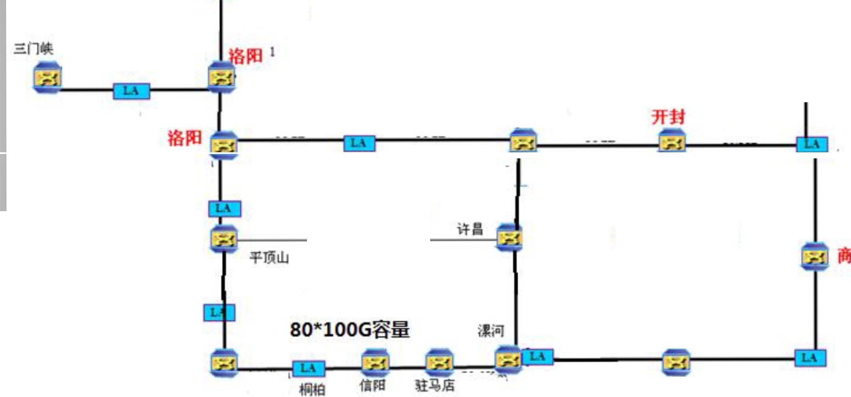


焦作
(I!电
π:;jl阳
击洒 自
西北环
东北环
80*lOOG容量
80*lOOG容量
省中，心
西南一环
80*lOOG容量
东南环
80*lOOG容量
丘
西南二环
南阳
周口

Slide 25
服务要求
需求一：上网快覆盖广
➢校园网10万用户,教育网、电信、联通出口带宽需求
➢慢！
需求二：常规服务有保障
➢数字资源的要求
➢电子邮件垃圾，丢邮件
需求三：故障第一时间发现
➢多出口造成管理复杂
➢上不了网，网络中心不知道

Slide 26

“互联网+”助力高水平大学建设

Slide 27














软件-应用系统集成
数字化图书馆
教务教学
人事管理
完善的
EIS系统
科研管理
研究生管理
学工管理
后勤（一卡通）
……

Slide 28

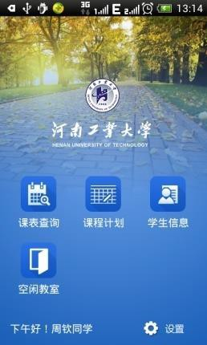
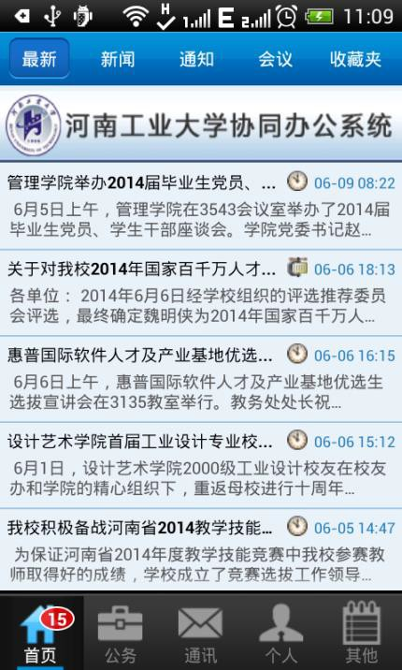
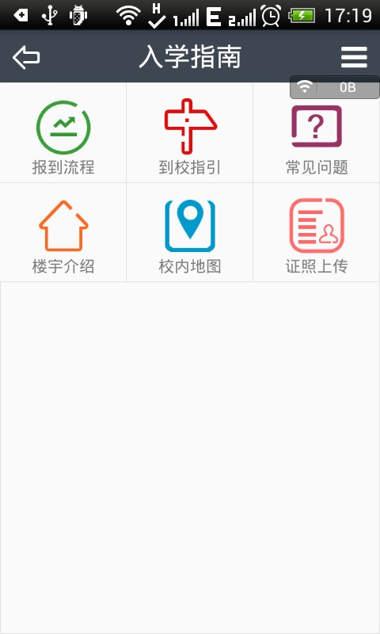
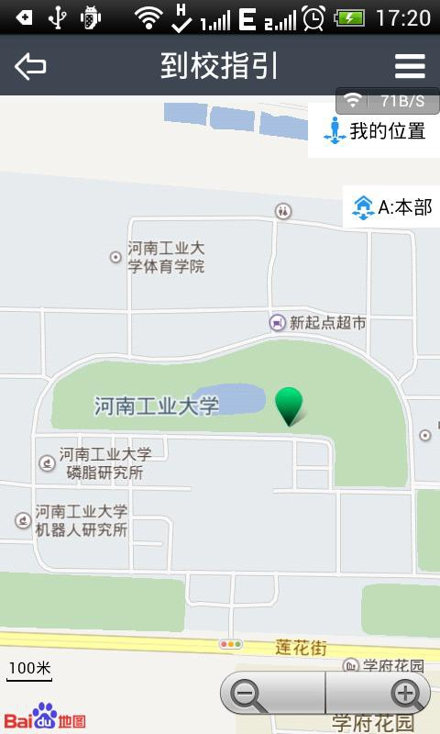
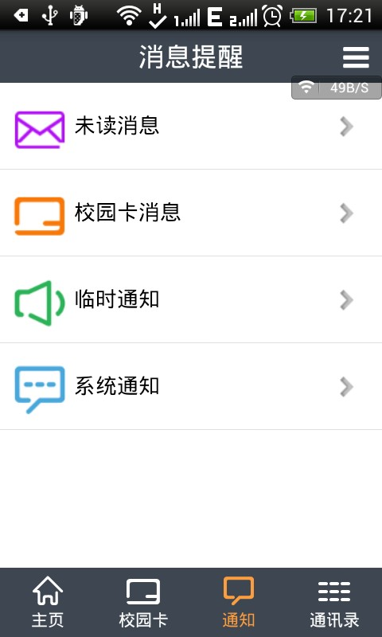
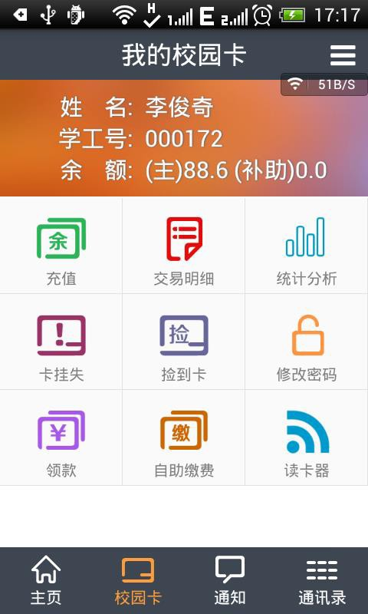
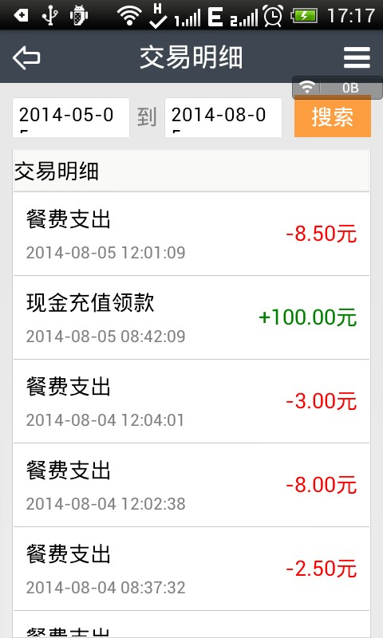
软件-移动应用系统
移动教务、移动办公、掌 上一卡 通、掌 上报到 ….

Slide 29

































郑州大学信息化建设架构
校园网信息化门户
统一身份认证平台
数据访问控制
数据操作
数据标准
共享数据
历史数据
数据仓库
业务流程管理 平台
数 字 化 校 园 信 息 化 标 准 体 系
网 络 信 息 安 全 保 障 体 系
数据交换平台
学校信息化服务总线
服务接口
服务接口
服务接口
数 据
公共服务系 统
数 据
传统业务系 统
数 据
新建业务系 统
网络基础设施
服务器和存储设施
系统软件基础设施

Slide 30














郑州大学应用系统建设
➢协同办公系统
➢校长信箱
➢学籍信息共享平台
➢校园卡管理支撑平台
➢本科教务管理系统
➢研究生管理系统
➢网上排课排考系统
➢就业指导平台
➢学术搜递系统
➢固定资产管理系统
➢外语学习平台
➢财务信息管理平台
➢自然科学科研信息管理平台
➢教职工信息管理系统
➢专科教务管理系统）
➢成人教育教务管理系统
➢图书信息管理系统
➢档案管理系统
➢学报医学版稿件采编系统
➢学生宿舍管理系统
➢电子邮件平台
➢教材供应管理系统
➢网上教评系统
➢远程教育支撑平台

Slide 31
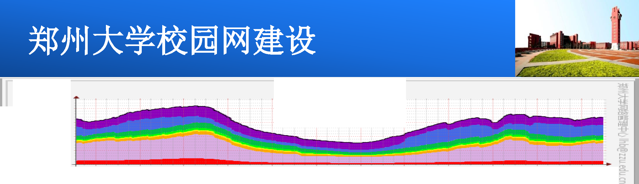
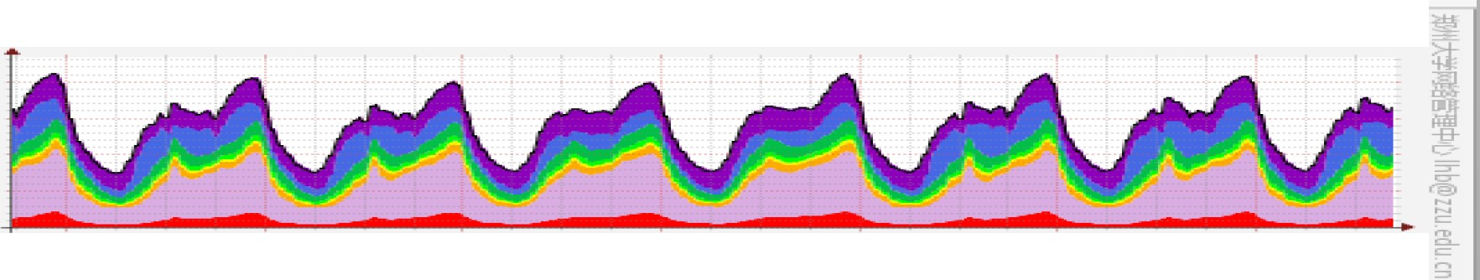


12::9乎变IZ.R斤育认t工E用户
20 k
15 k
10 k
EEP〈俨
5 k
。
工 8 : 00
20:00
主坦言可
22 :00
00:00 02 :00 04:00
06:00
08 :00
10:00
工 2 :00
1084
5109
14:00
16:00
- 笔 12:王SA.I\II
D a轩E豆SA.I\II D p;;; m豆Porta l D 芜瓦E王Porta l
D ::l匕E王Porta l
12.3 2
6424
7.3 8
299
471
12.3 8
聋费并ζ214.3 黄景"J飞:
486
2260
王在主匀
王在士写
圣旨盲百 主当盲百 三坦言百 主当盲百 主坦言可
量景兰ζ8711 量量:"J飞
焉量万仨
工 097 焉王ld飞.345 王在士写
806
.3 42
5.3 0
1484
茸量三大乙 黄景
468 最曼:"J飞: 166
王在士组 : 三JZ:
王在主写
7.3 6 黄景"J飞
2.3 2
72 6
- 掌苦í'12:至逼走后画 E王Porta l
最费并ζ19工 9 焉量:"J飞
_ a轩E至童安主主 E歪玉E运组i
圣旨盲百.3680 | 量量三之 : | 4897 最宝l"J飞: | 940 | 三JZ士写: | 2556
主当盲百 2710 | 最曼三1;;;: | 4069 最王l"J飞 | 17.3.3 | 王在士写 | 2758
三当盲可 16792 | 最量共乙 | 20989 最量:"J"" | 7690 | 二JZ:士写 | 14669
- 军事í'12:豆匡吾斗主m玉巳会主盖
- 舌主i..-r
男ξ<.5茸茸誓申寻Z茸匀喔重》
12::9夺去IZ乒斤誓言认证E用户
EE3
20 k
15 k
工 ok
5 k
。
09
10
11
12
1.3
14
15
- 寻 11!王三ρ、队A | 兰主盲百: | 1207 | 最量三k乙 | 2161 | 最宝l"J飞 | 4.3 8 | 三JZ士写 | 1100
D 萄街E王SA.I\II 口罩事!f11!王 Porta l | 主当盲百: 三当盲ÎJ | 6.3 55 7.3 1 | a量三k乙 8542 最宝l"J、: 2216 三JZ主匀 5075 焉章是三仨 工工.3 6 焉量:d飞.3.36 .:>:JZ立习 828
D 芜瓦E豆Porta l D ::l匕E王Porta l
- 君苦í'11!王莲走后胃 E至Portal
- 琴音í'11!至章究三章 11!歪3巴金短
- 翠苦í'11!王医吾斗主 t吉王走兰提
- 古兰ì..-r
圣旨盲百: 当曰: 兰主盲百: 主当盲百 兰兰盲ÎJ: 当前
297
470
1248
.3760
269.3
16761
最景兰ζ469
量置l"J、:
15.3 三JZ士坦 :
2.3.3 王在士写
723 三JZ:;I:坦
727 王在主匀
1567 .:>:JZ主习
7 458 三JZ士写
.3.37
5.3 2
1481
2256
275 工
14.3 61
焉王t7;乙 7.3 4
最a"J飞
最量芳ζ1948
莺量"J飞
最量三"=:::
遭受三"=::: 量景兰乙
4891
最量:"J飞
4024
最宝l"J飞
ï.州J:..军
21144 量宝l"J飞
重重离囚 4【 30货?帜'三F量垣岳重》

Slide 32
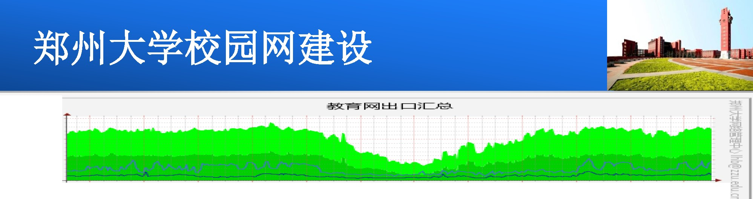

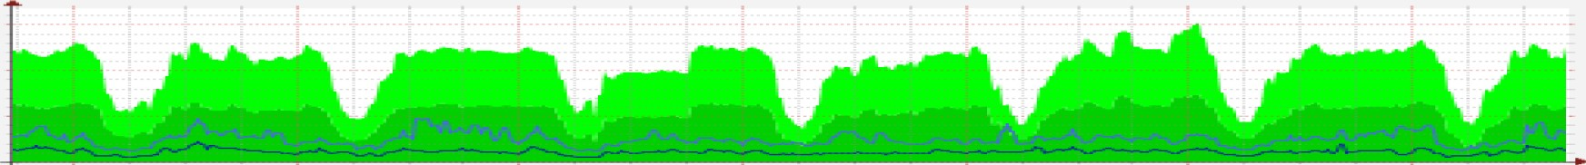

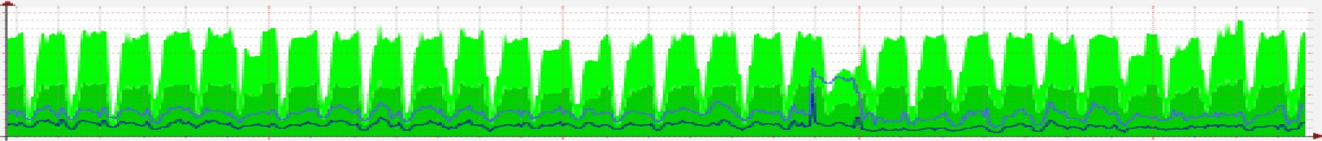
工 .5 G
工 .OG
。.5 G
。.0
·口··
18:00
20:00
主主S盲百 主当言可 主当盲宫 主旨盲百
22 :00 00:00
646.23 l'V1
652 .29 l'V1
144.49 l'V1
164.57 l'V1
02 :00
.3:lZ主匀
玉在1写
玉在主写 :
04:00
06:00
量ßI::;大:::
08 :00 10:00
12:00
14:00
16:00
C工e-rnet: -r聋: 去注
Cernet2-r:量巨比 Cer net1---'=:-f琶 Cer ne't:2---'=:-f'e
519 .38 l'V1
534. 60 l'V1
113.58 l'V1
最量:-;;Jc
88. 05 l'V1
697 .86 l'V1
216.96 l'V1
a量三!;;;:
.3:lZ士: 写
161.52 l'V1
最量并ζ355.96 l'V1
三眨 <5芳芳'串5J2=茸笔M噩噩>
着茜["'jli雪 R司t::l::I r=l C二，唁主
1.5 G
工 .OG
。.5 G
0.0
·口··
〈工 er net: -r章: 提
09
主当盲可 主当育宣 呈当盲百 兰当盲首:
10
635.26 l'V1
62""耳 .12 rv句
卫 -"罕 2.空J4 酌.."
2 54.65 l'V1
王在主理 玉在主写
.3:lZ主写
.3:lZ:士组
11
516.49 l'V1
514.98 l'V1
113.28 l'V1
141.48 l'V1
12
:a'üI:-;;Jc
13
9二L""司 O l'V1
τ7τ7三军 .39 rv句
227.9 1 rv句
364.36 l'V1
14
15
Cerr、et2-r:Clt Cer ne't:1---'=:-f'琶E
Cer ne1:2---'=:-f'e
矗b!;;;:
黄黄-;;Jç
噩噩皇摹臼圈 <:三章岖.-::世卦，精再三警Z主笃，.(1量.>
看&:"J!雪 F可t::l::I r=l C二后主
1.5 G
1.0 G
。.5 G
。.0
·口一·
飞向....eek 12
Week 工3
飞卢旷 eek 14
Week1王军
飞lV eek 工G
Cer net1-r聋: 主 | 主主主盲tr | 58o.07 l'V1 | .3:JZ士句 | : 500.48 l'V1 | :ii费::;k: | 87. 55 l'V1
Cerne1:2-r茸: 茸 | 主当盲可 | 579 .27 仲咱 | 王平2::;1笃: 3 | 496.03 l'V1 | 量B:::*: | 705.66 l'V1
Cern e't:1---'=:-f专 | 主组盲可 | 135.02 l'V1 | 玉:jZ | 13O.8 8 l'V1 | 量B:::*: | 603 .83 '"句
Cer net2---'=:-f'专 | 主组盲tr | 158号 82 l'V1 | .:;;芋2: | 工 54.08 l'V1 | 焉景兰ζ | 584工7'4 l'V1
<二i!......J、怪怪'三哥王髓，画B>
都州!军

Slide 33








应用系统建设存在问题
问题一：欠缺整体规划，信息孤岛现象严重
教务系统
图书馆系统
财务系统
学号 | 生日 | 班级
10001 | 1985-6-20 | S3-3
10002 | 1985-1-12 | S3-3
学号 | 已借书次 | 班级
10001 | 3 | S3-3
10002 | 0 | S3-2
学号 | 余额 | 班级
10001 | 14.80 | S2-3
10002 | 62.00 | S3-3
1、有一个需求建一个应用,各自为政，缺乏整体规划；
2、相同的数据很有可能需要存储在多个系统中：重复输入，各管自己这一摊，缺乏
统一的、完整的、全面的数据；
3、应用系统之间缺乏联系，形成“信息孤岛”，造成资源不共享、数据不一致，应 用系统之间数据不互通，业务不能集成，整个的数字校园架构体系不健全；
4、缺乏权威的数据统计，关键信息获取存在严重的一致性、及时性问题。

Slide 34






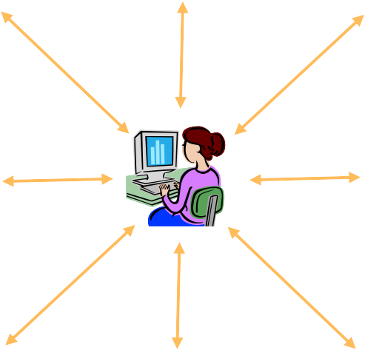















应用系统建设存在问题
问题二：未建统一认证机制，用户身份信息管理繁杂
现状：
1、校园内存在多个应用系统；
2、每个应用系统独立维护自己 的用户管理数据库； 3、同一用户，在每个系统中都 存储独立的身份信息。
办公自动化
Email
一卡通
问题：
科技系统
1、用户身份信息重复录入；
2、系统间的帐号数据交换依靠手工进 行，数据一致性差；
3、用户需要记忆多个用户名与密码， 分别登录多个系统；
4、操作繁琐，安全问题，效率低下，
容易出错；
5、维护支持困难。
VPN
学生系统
网络教学
教务系统

Slide 35




















应用系统建设存在问题
问题三：缺乏统一数据标准，实时数据交换困难
图书馆 系统
统计分析 决策支撑
教务
系统
学工 系统
数据中心
财务
系统
资产 系统
资产
系统
1、每一个应用系统带一个数据库，数据管理和技术成本提高；
2、缺乏权威数据源；
3、数据获取繁琐，缺乏统一立体的业务数据，无法进行统计分析和决策支撑。

Slide 36
应用系统建设存在问题
问题四：部分应用系统未建，部分应用系统不完整
1、大部分高校网络基础设施建设初具规模，但资源分散，应用系统缺乏，面临“有路无车”， “有车无货”。如很多高校还未建办公自动化系统、教务管理系统、科研管理系统、人力资源 管理系统、学生综合管理系统、资产设备管理系统、学报管理系统、体育运动管理系统、后勤 服务系统、教材管理系统、网络教学平台等。
2、已有部分系统功能不完整，技术档案不完善，使用频率不高，系统不稳定。
问题五：精品课程建设效果不佳，没有形成学教共同体
1、许多教师把精品课程建设当做一个科研项目去做，做完后就束之高阁，缺乏互动功能，学 生参与程度较低；
2、部分高校已有的网络教学平台软件自身不完善，而且同教务管理完全脱节。校园网上的多
媒体教学资源匮乏，没有统一的网络教学平台，供学生和教师在校园网上开展教学活动。

Slide 37
应用系统建设存在问题
问题六：校园网络安全存在隐患
1、无法确保服务器永远正常运行。
2、桌面计算机安全配置落后，蠕虫横行，网络崩溃。
3、学生访问“不适宜的”网站及内容。
4、Web病毒入侵校园网。
5、垃圾邮件/病毒邮件/内容不适宜的邮件入侵。
问题七：校园信息化队伍需充实
1、信息化的领导和组织保证不健全，队伍不稳定。
2、没有以应用为主导，盲目建设一流校园网，同时还重建设轻维护，重硬件轻软件。

Slide 38





应用系统建设目标
➢标准化
•统一数据结构
•统一开发平台
•统一服务门户
➢建立统一认证系统与数据交换平台
➢推动信息技术与教育的深度融合

Slide 39
服务要求
需求一：上网快覆盖广
➢校园网10万用户,教育网、电信、联通出口带宽需求
➢慢！
需求二：常规服务有保障
➢数字资源的要求
➢电子邮件垃圾，丢邮件
需求三：故障第一时间发现
➢多出口造成管理复杂
➢上不了网，网络中心不知道

Slide 40

“互联网+”助力高水平大学建设

Slide 41




















































业务贯通-服务教学
通过数据、业务和服务的梳理、贯通、整合与重组，形成支撑教育教学改 革发展的信息化平台。
 | 小班化教学 |  |  | 本科自主 | 基础学科 | 博士生招生
 |  |  | 个性化选课 | 招生 | 拔尖人才 选拔 | “申请－考核 制”试点
 | 研讨型课程
 | 通识教育改革 |  | 推荐免试研究 生申请 | 全日制专 业学位硕 士生培养 | 国际交流 学生选拔 | 优秀大学生夏
技术支撑
度身定制
建立以教学教务管理和网络课堂为核心的教学信息化服务体系
eLearning
招生
迎新
学工
留学生
精品课程
视频课程
研究生
教务 学工
业务系统
外事
图书馆电子文献
教学服务平台和电子资源

Slide 42



业务贯通-服务教学
➢教务/选课系统与eLearning平台打通
➢实现教学和管理一体化；
教学设计 定制课程模板
登记课程信息 教学过程跟踪 测试与评分
教务员 教师 学生
录入分数
休学管理 课程信息发布 奖学金管理
课程大纲发布 安排课程计划
招生管理 分数管理
教学过程
注册
选修 请假管理
申请重修/重考
查询分数
讨论区，文件交换，电子邮件， 网上期刊和标记，实时聊天， 视频共享和白板
申请奖学金
作业
答疑

Slide 43



教育教学资源建设
网络教育要回归本质！怎么用好这些课程？
➢网络教育（我国搞成学历教育）
➢MOOC（edX、Coursera、Udacity三大平台）
➢精品课程
➢视频课程

Slide 44







混合式学习（B-Learning）
如何做？
➢是教学改革课题！
➢线上MOOC、精品课程、翻转
课堂、微课程等资源都可以
尝试，线下如何互动以及公 修课、专业课、实践课都需 要探索。
➢把传统学习方式的优势和网 络化学习的优势结合起来，也 就是说，既要发挥教师引导、 启发、监控教学过程的主导作 用，又要充分体现学生作为学 习过程主体的主动性、积极性 与创造性（线上线下相结合 O2O）。

Slide 45

























































案例1：教学过程深度融合
课 |  | 教 |  | 教 |  | 教 |  | 课 |  | 分 | 案 |  | 阅 | 课 | 作 |  | 答 |  | 成 | 成
前 |  | 学 |  | 学 |  | 学 |  | 堂 |  | 组 | 例 |  | 读 | 后 | 业 | 测 | 疑 | 考 | 绩 | 绩
调 |  | 计 |  | 大 |  | 内 |  | 授 |  | 讨 | 教 |  | 材 | 作 | 评 | 验 | 辅 | 试 | 评 | 统
查 |  | 划 |  | 纲 |  | 容 |  | 课 |  | 论 | 学 |  | 料 | 业 | 估 |  | 导 |  | 估 | 计
exce
网页 Word 投影 BBS U盘 邮件 ^{邮件 网考} _{l}
PPT 网页 QQ ^{网盘 程序}
_{音频 社区} 网页
_{视频} 微博
信息技术辅助教学各环节
教学平台构建信息技术与教学的全过程融合

Slide 46
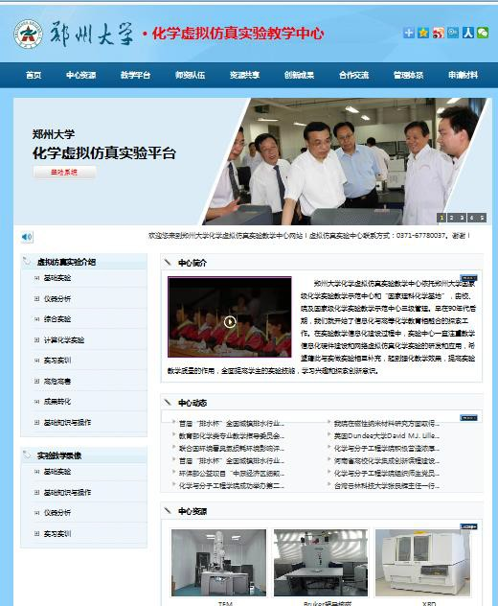
案例2：实验过程深度融合
主要管理措施
1、化学虚拟仿真实验工作室工作条例
2、化学虚拟仿真实验工作室岗位职责
3、化学虚拟仿真实验工作室工作档案管理办法
4、本科化学虚拟仿真实验教学管理规定
5、本科化学虚拟仿真实验成绩评定细则
6、本科化学虚拟仿真实验学分管理规定
7、化学专业实习实训虚拟仿真建设与管理规
8、化学虚拟仿真平台培训管理办法
9、化学虚拟仿真项目开发管理办法

Slide 47
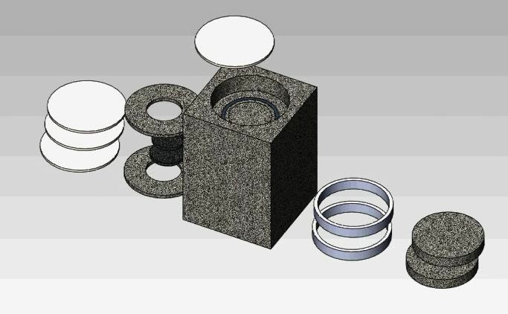
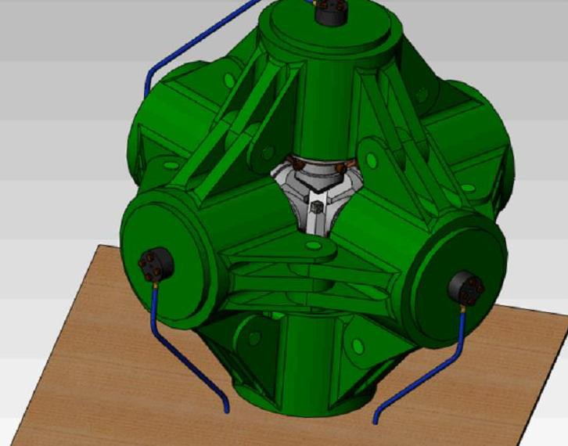
一、实习实训的虚拟仿真
针对学生认知实习和实践训练困难多、周期短、深度 不够、“走马观花”等现实问题，积极结合实习基地开发 实习实训虚拟仿真实验 。
金刚石生产模具组装和六面液压机工作的虚拟模拟

Slide 48
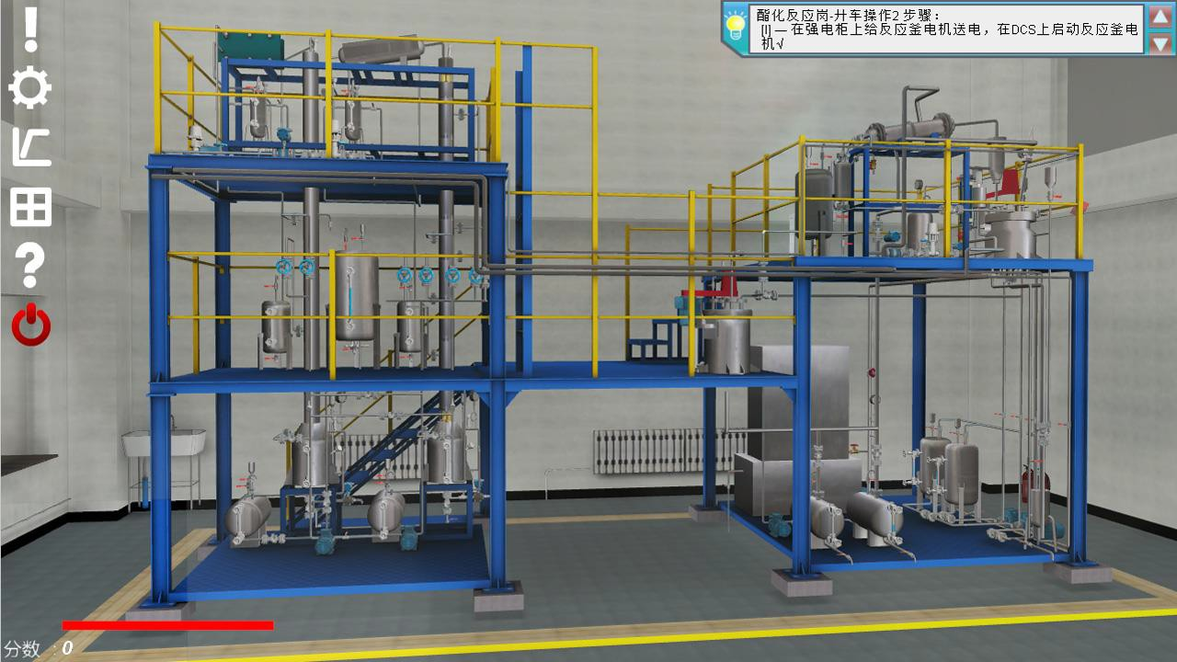
一、实习实训的虚拟仿真
尼莫地平中间体乙酰乙酸异丙酯生产车间虚拟模拟

Slide 49

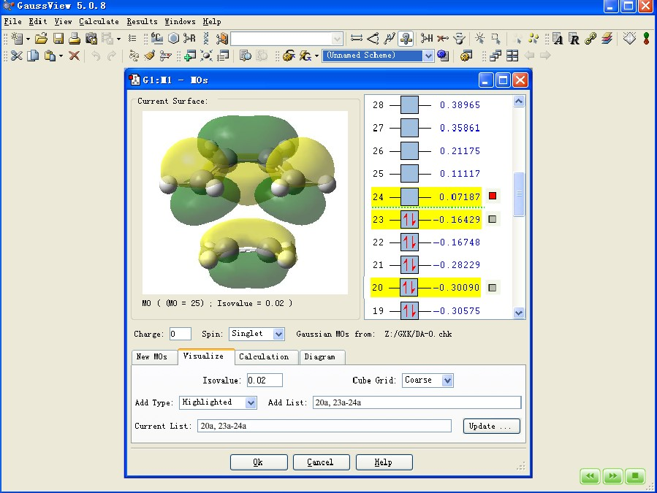
二、计算化学虚拟仿真
充分发挥我校相关研究方向雄厚的研究基础和研究实 力，为了促进实验教学与学科前沿发展相结合，进一步调 动同学们对于科学研究的积极性，将一些抽象的化学及化 学生物学知识用虚拟仿真的方式得以展现。
D-A反应及其过渡态分子轨道虚拟模拟

Slide 50
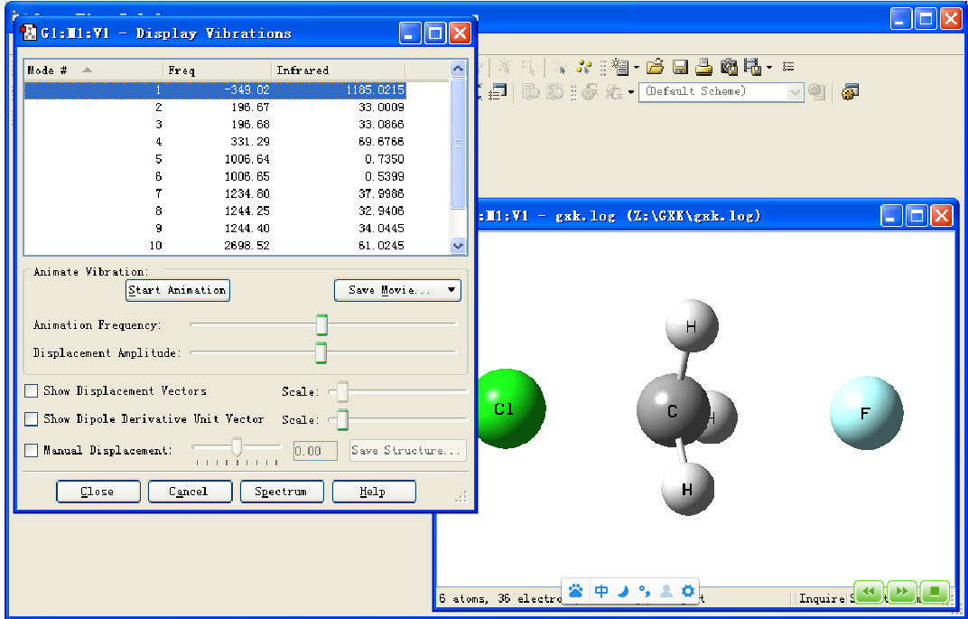
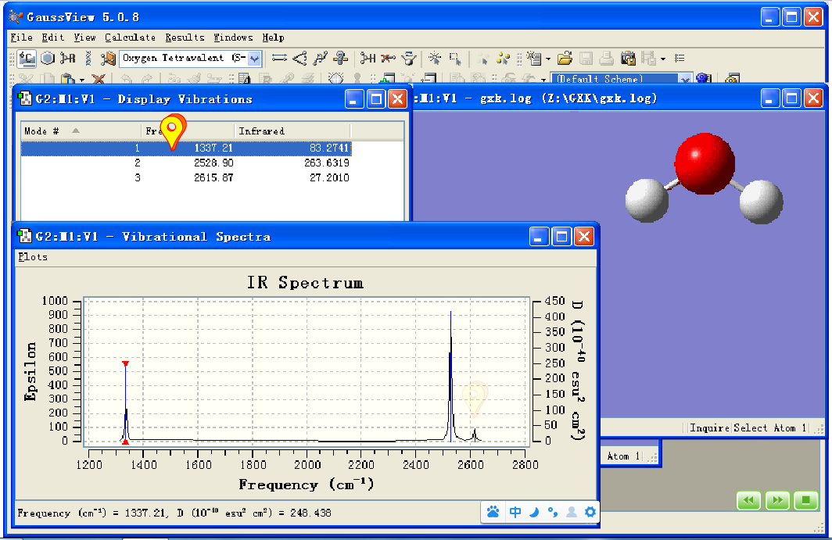
二、计算化学虚拟仿真
SN2反应过渡态的计算模拟
水分子的红外吸收计算与图谱模拟

Slide 51
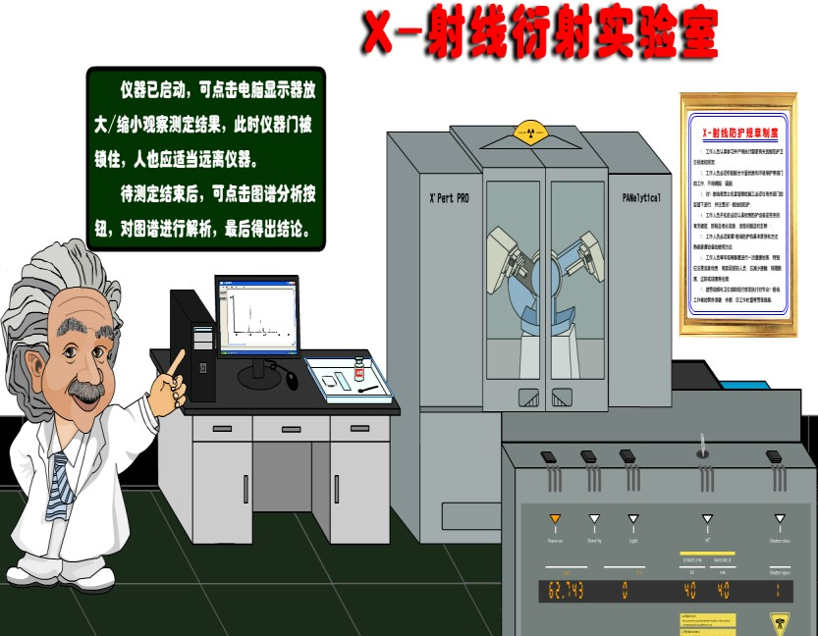
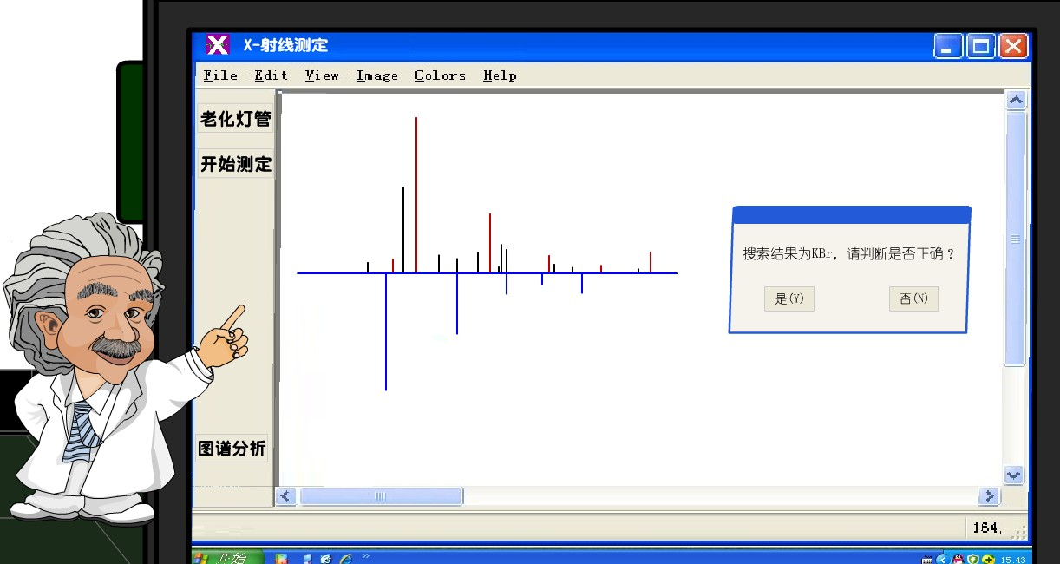
三、科研成果转化的虚拟仿真
在科研成果转化的综合化学实验教学中，针对超高压
超高温、有毒有害和较为抽象地实验教学内容，
X射线物相分析的微机虚拟仿真

Slide 52
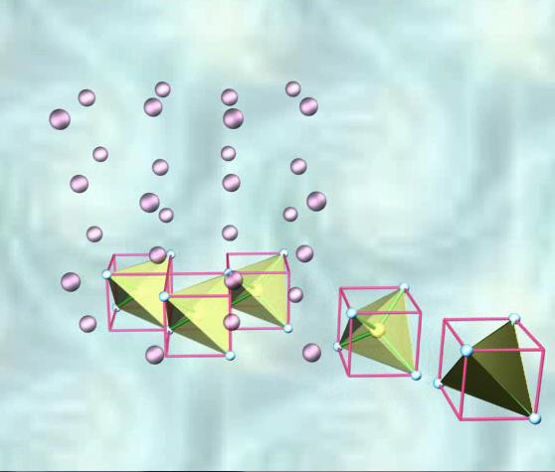
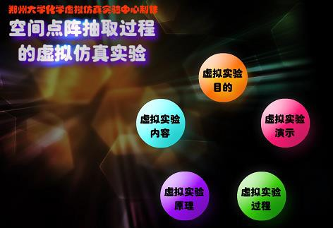
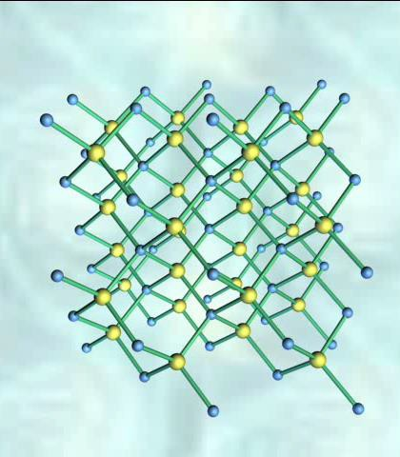
三、科研成果转化的虚拟仿真
空间晶体点阵抽取虚拟实验

Slide 53
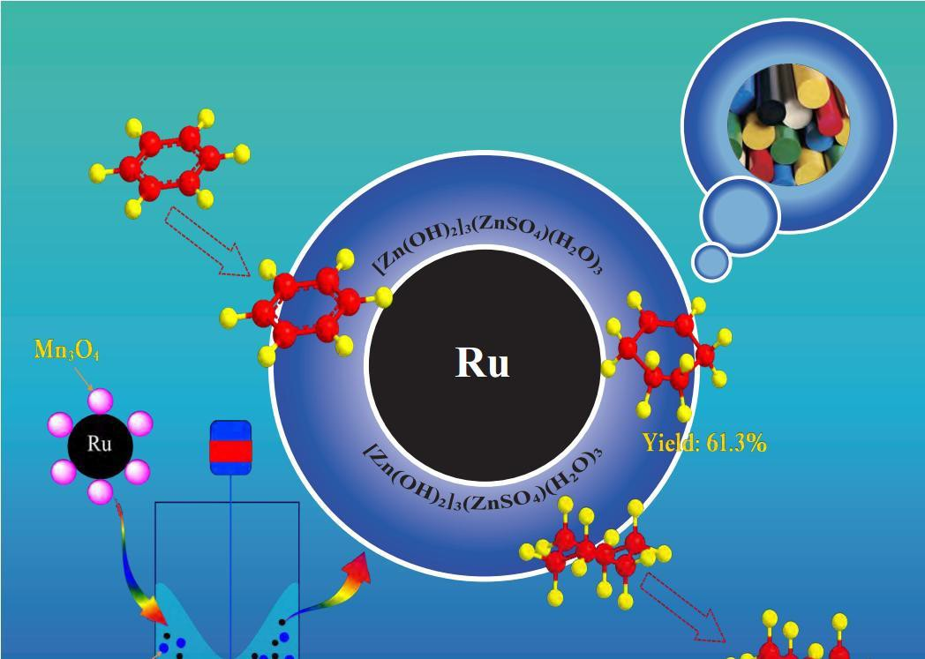
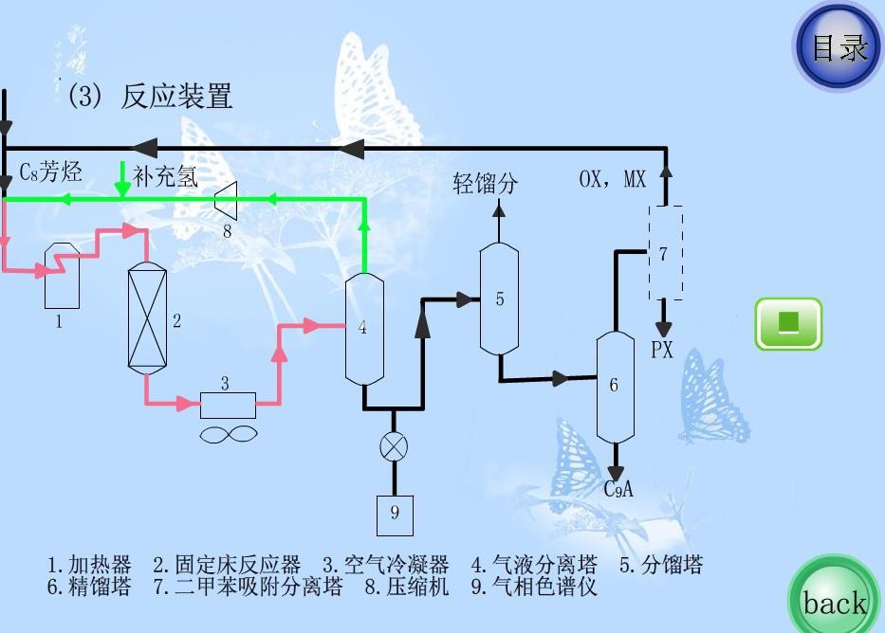
三、科研成果转化的虚拟仿真
苯加氢制环己烯的反应历程模拟
分子筛催化工艺模拟

Slide 54
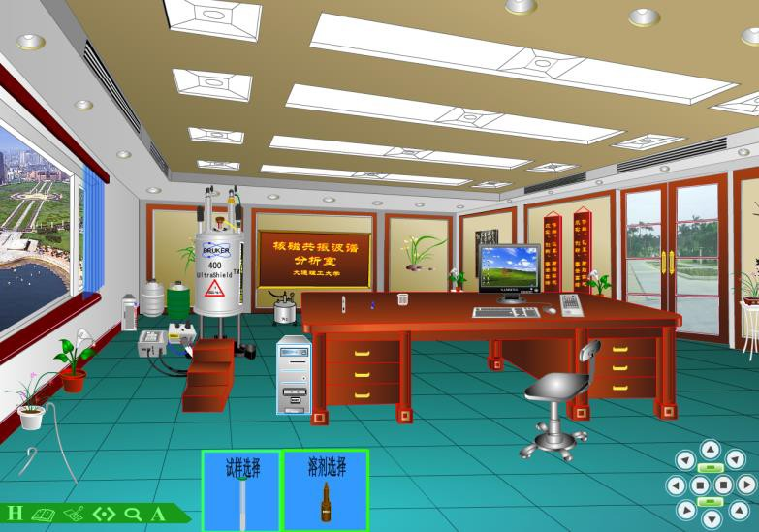
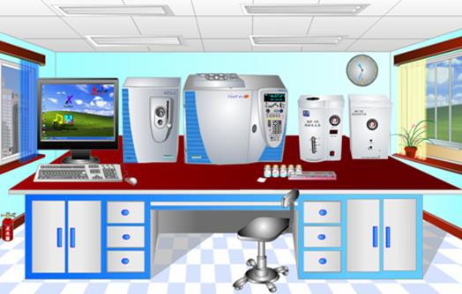
四、精密仪器的虚拟仿真
主要包括气质联用、核磁共振、原子吸收和毛细管电 泳等一些较精密的仪器设备，以解决“只能看不能做”的 问题，不断拓宽学生视野。
核磁共振波谱虚拟实验室
气-质联用虚拟实验室

Slide 55
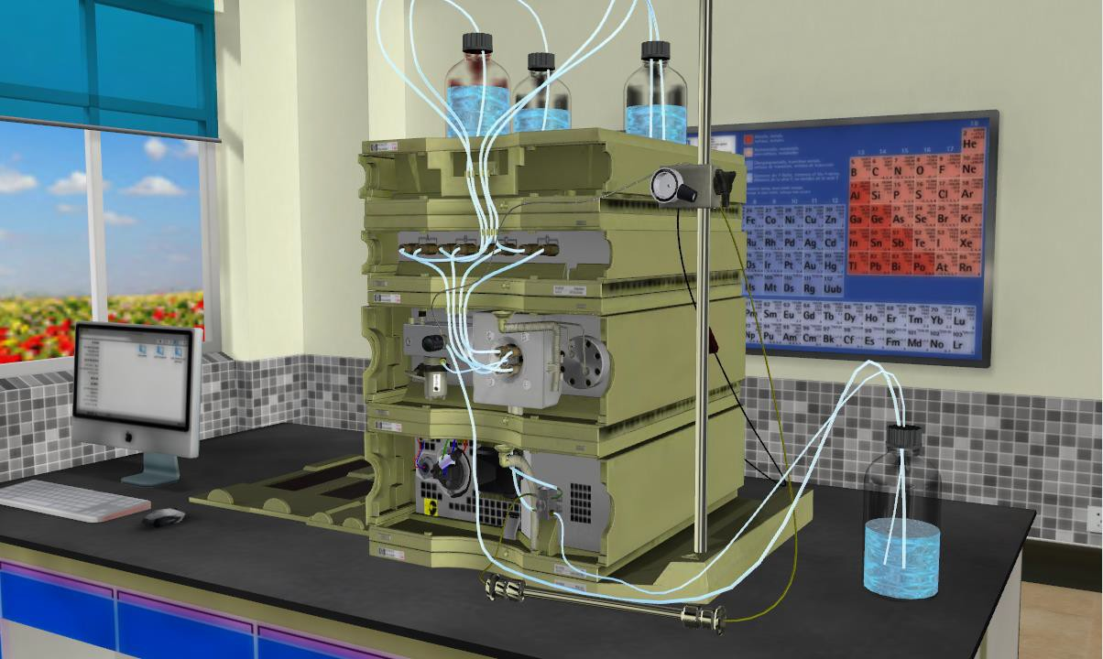
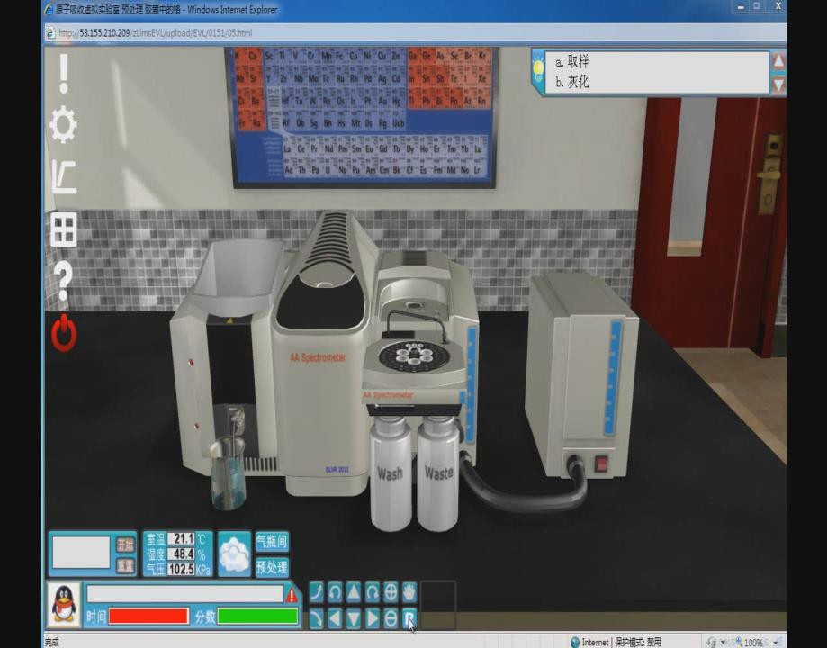
四、精密仪器的虚拟仿真
三维高效液相色谱虚拟实验室
三维原子吸收光谱分析虚拟实验室

Slide 56
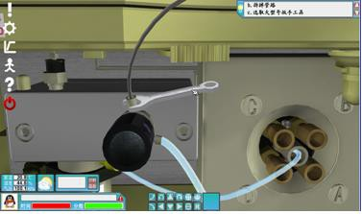
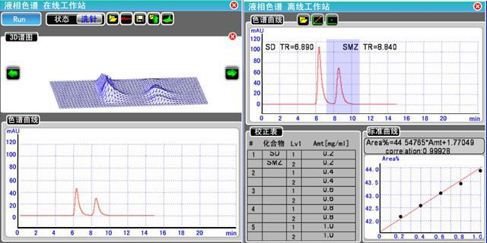
四、精密仪器的虚拟仿真
液相色谱仪维护与维修
学生在虚拟实验室获得的实验结果

Slide 57
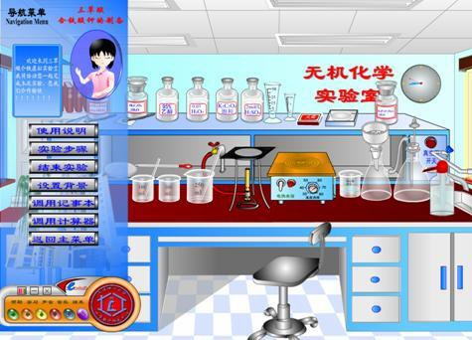
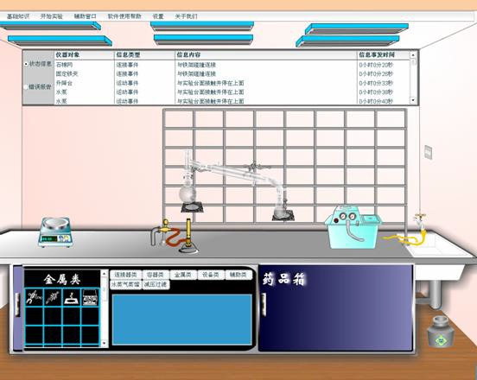
五、基础实验的虚拟仿真
主要包括无机化学实验、有机化学实验、分析化学实验 及物理化学实验，与实做实验内容一一对应，做到了“全覆 盖、超覆盖”，让学生能够在网络上完成实验预习、虚拟操 作以及实验复习等内容，本着相互补充的原则，使同学们能 够进一步加强对相关实验内容的理解、巩固与消化。
无机化学虚拟实验室
有机化学虚拟实验室

Slide 58
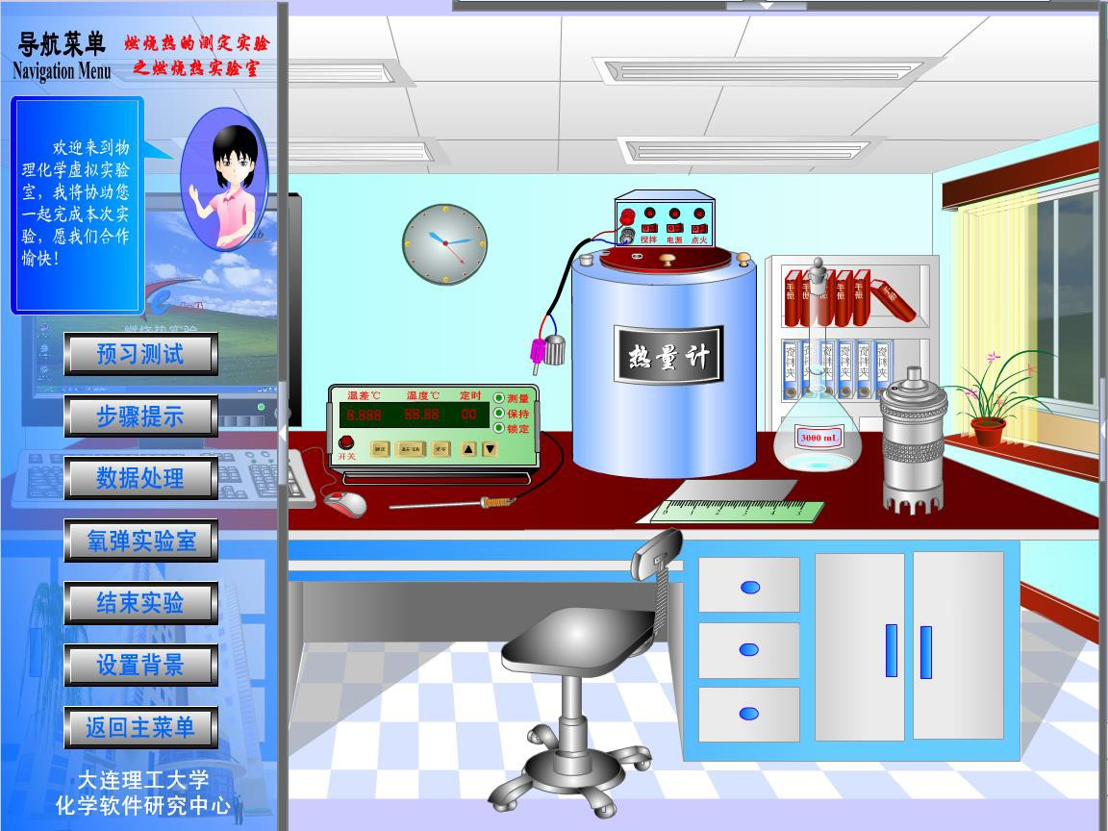

五、基础实验的虚拟仿真
物理化学虚拟实验室
化学分析虚拟实验室

Slide 59


五、虚拟仿真实验的教学平台
化学虚拟仿真实验教学中心，建成了包括化学虚拟仿 真实验工作室、界面友好明快的化学虚拟仿真实验教学中 心网站的虚拟仿真实验教学平台，并购置了中心专属服务 器以及具有26个节点机的高性能计算机机群。平台依托校 园网络，网络与信息安全得到了有效的保证。

Slide 60





案例3：河南省科技管理云服务平台
➢ 河南省教育云服务平台一期 工程；
➢ 在省网中心统一建设、统一 部署，为全省130多所高校
提供科技管理云服务；
➢ 大大减少每所高校硬件、软
件、运维投入；

Slide 61



案例4：河南省研究生管理云服务平台
总体目标
1、制定研究生教育管理信息、技术、管理标准。
2、进一步建设河南省教育基础设施云平台。
3、建立研究生教育管理基础信息数据库。
4、开发省-校两级一体的研究生管理全生命周期
云服务软件。

Slide 62


案例4：河南省研究生管理云服务平台
省厅功能
省厅研究生管理系统
学科管理 子系统
招生管理 子系统
学籍管理 子系统
安全管理 子系统
学位点申报
录取信息管理
新生管理
用户管理
学位信息管理
招生专业目录 管理
权限管理
学籍异动管理
导师信息管理
考生信息查询 统计
注册管理
日志管理
学位信息管理
招生指标管理
毕业管理
系统参数管理
科研成果
证书管理
录取信息管理
证书管理

Slide 63
案例4：河南省研究生管理云服务平台
高校功能
高校研究生管理系统
学科管理 子系统 |  | 招生管理 子系统 |  | 学籍管理 子系统 |  | 培养管理 子系统 |  | 研究生工作 管理子系统 |  | 学位管理 子系统 |  | 安全管理 子系统
院系管理 |  | 招生专业目录 |  | 新生管理 |  | 课程管理 |  | 奖助学金管理 |  | 学位论文管理 |  | 用户管理
专业方向管理 |  | 报考信息管理 |  | 学籍异动 |  | 培养方案 |  | 贷款管理 |  | 答辩管理 |  | 权限管理
学位点申报 |  | 考务管理 |  | 注册管理 |  | 培养计划 |  | 欠费管理 |  | 学位申请管理 |  | 日志管理
导师管理 |  | 复试管理 |  | 毕业管理 |  | 教务管理 |  | 外宿管理 |  | 证书管理 |  | 系统参数管理
 |  | 录取管理 |  |  |  | 过程管理 |  |  |  | 科研成果

Slide 64



案例4：河南省研究生管理云服务平台
技术方案

Slide 65
路漫漫其修远兮
一：深度融合还不深
➢?
➢?
二：大数据决策分析不够
➢?
➢?
三：创新人才培养模式还不足
➢?
➢?

Slide 66
“互联网+”助力高水平大学建设

Slide 67








































案例1：互联网医疗与健康服务
医疗大数据中心
医生
医生、机器人医生
医院
设备
互联网+医院
民众
体检中心
传感设备
医药公司

Slide 68















名医网
www.topmd.cn
有机融合，相辅相成
网络医院
实体医院
2011年6月开通运行
注册用户5万余人
在线名医2000余人
预约挂号和网络咨询达5万余次

Slide 69


















名医网主要功能
数据中心
智能医疗搜索
当地医师
远程医疗
糖友专区
移动终端应用 “轻问诊”
健康咨询
医疗联盟
预约挂号
病友交流
名医/博⁸ 导

Slide 70












价格: 226元
挂电
就诊料室 :心血筐F 就诊医生 徐予 事ttì乡时ÌI日 . 2014- 1
-09:00
内容 身高、体重
李牧蔚
3
{丁诊
联系人 :李桂花
内容:一般临床幸
2014-10 -2 1皇
剩余号:原1
';f' 20.5
陈保利
身份证 :41040219
住院
内容 视刀、销包
体和 省医简介
徐予
L.lì任医师
2014-10-2 1
剩余号源4
专京 205
新闻资讯
刘短吴
通知公告
2014-10-21 星
剩余号源 5
专J<. 2 5
来院路线
王留义
E :J1Il'M
.........
关于省医
掌上服务
个人申心
俐去军

Slide 71







互联网会诊
自主研发，易于部署，操作简单，移动会诊
继承创新医院现有的远程医疗平台服务模式
郑州大学第一附属医院程敬亮教授 通过名医网互联网会诊系统进行现 场视频会诊
河南省远程医学中心多学科会诊

Slide 72





案例2：数字考古
整合考古、测绘、计算机、建筑学等学科力量，形成新的 考古学科方向——数字考古，给考古扎上信息技术的翅膀， 使考古学科飞的更高，努力进入全国前5名。
1
数字博物馆
2
古建筑物古文物三维重建
3
考古挖掘现场测绘及仿真模拟
4
古文物线画图提取、古文物模拟修复

Slide 73

Q
.口口
列-

Slide 74

电J丑 科州-k去

Slide 75

考古挖掘现场测绘及仿真模拟

Slide 76




古文物线画图提取与虚拟修复

Slide 77




习总书记北大”五四讲话”
2015年政府工作报告明确提出“建设世 界一流大学和一流学科”，这是继2011 年政府工作报告中提出要“加快建设一 批世界一流大学”之后，又一次提出这 一目标。

Slide 78


如何建设世界一流大学和一流学科？
❖ 原伯克利大学校长田长霖教授认为，“世界一流大学的重要 标志，是有世界一流的成果，不能只看论文发表多少。最重 要的是要在某一个领域真正达到世界一流。
❖ 田长霖教授曾在清华大学做题为“世界的大趋势”看高等教
育的演讲时着重提到了信息的挑战。
“现在有一个新的动向，就是你要赶快上网络，你不上
网络，你就要自我消灭。”——田长霖

Slide 79



典型案例：卡内基梅隆大学
学科交叉
CMU因鼓励学生在交叉学科领域探索和研究而举世闻名。
• 办学理念：“发扬创新、培养具有问题解决能力的人才和交叉学科研究传统，满足 不断变化的社会需要”。
设有独特的交叉学科学士、硕士、博士项目：Bachelor of Science in Computational Biology、Master of Entertainment Technology（由计算机科学学
院和艺术学院共同组建的娱乐科技中心）、Master of Engineering & Technology Innovation Management，Ph.D. Program in Machine Learning 。
• 共同指导：CMU的博士生由来自不同学科的导师共同指导,本科生的创新团队汇合了 各专业的学生,如些信息科技研究项目, 是由艺术家牵头组织。

Slide 80

学科交叉使CMU成为一流名校
➢ 大学全美综合排名23位。该校拥有全美第一所计算机学院和 戏剧学院，艺术学院，商学院，工学院及公共管理学院在全 美名列前茅。
➢ 卡耐基梅隆大学以它无与伦比的计算机专业为旗帜。计算机 科学专业和麻省理工学院并列全美第一，计算机工程排名全 美前五。
➢ 卡内基梅隆大学的MBA排名世界名列前茅，被Economist排在 世界16名，被Business Week排在第15名。

Slide 81

建设世界一流大学和一流学科
问路在何方？

Slide 82













2015年政府工作报告
2015年3月5日 李克强总理作2015年政府工作报告
明确提出制定“互联网+”行动计划，推动 移动互联网、云计算、大数据、物联网等 与现代制造业结合，促进电子商务、工业 互联网和互联网金融健康发展，引导互联 网企业拓展国际市场。

Slide 83



什么是“互联网+”？
➢“互联网+”战略是全国人大代表、腾讯董事会主席兼CEO马化腾今 年向人大提出的四个建议之一，马化腾解释说，“互联网+”战略就是 利用互联网的平台，利用信息通信技术，把互联网和包括传统行业在 内的各行各业结合起来，在新的领域创造一种新的生态。
➢简单地说：“互联网+XX传统行业=互联网XX行业”，相当于给传统 行业加一双“互联网”的翅膀，然后助飞传统行业。
➢其效果并不是简单的一加一大于二，而是1+1>2。

Slide 84









“互联网+”案例
现实生活中的“互联网+”的案例：
➢传统集市+互联网有了淘宝；
➢传统百货卖场+互联网有了京东；
➢传统银行+互联网有了支付宝；
➢传统红娘+互联网有了世纪佳缘；
➢传统交通+互联网有了快的、滴滴；
➢传统医疗+互联网有了在线求医问药平台—名医网；

Slide 85

建设世界一流大学和一流学科
互联网+传统学科

Slide 86



交叉协同创新服务体系
◆ 信息学科未来发展的驱动力和空间在于应用与多学科交叉
CMU、MIT发展模式：“Computer + X ” 模式
•X是地方经济或国家重大需求，捕捉有政治高度、科学高度、 产业爆发点的关键问题；
•Y是相关的交叉学科，有实质的深度融合，助推其它学科发
展;
对联：信息科学交叉研究顶天立地 国家需求产业服务大展宏图
横批：春天来了

Slide 87






自

